Slide 1


Praha, leden 2021
Rámcový vzdělávací
program
pro základní vzdělávání
Vzdělávací oblast
INFORMATIKA
Pro NPI ČR zpracoval Ing. Pavel Roubal
DIGITÁLNÍ TECHNOLOGIE
1. stupeň ZŠ

Slide 2
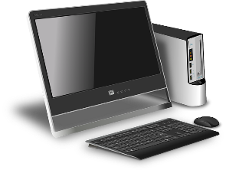


Rámcový vzdělávací program pro základní vzdělávání, MŠMT ČR, Praha 2021
DIGITÁLNÍ TECHNOLOGIE
Očekávané výstupy
pro 1. stupeň ZŠ
I-5-4-01 najde a spustí aplikaci, pracuje s daty různého typu
I-5-4-02 propojí digitální zařízení, uvede možná rizika, která s takovým propojením
souvisejí
I-5-4-03 dodržuje bezpečnostní a jiná pravidla pro práci s digitálními technologiemi
Učivo
hardware a software: digitální zařízení a jejich účel; prvky v uživatelském rozhraní; spouštění, přepínání a ovládání aplikací; uložení dat, otevírání souborů
počítačové sítě: propojení technologií, (bez)drátové připojení; internet, práce ve sdíleném prostředí, sdílení dat
bezpečnost: pravidla bezpečné práce s digitálním zařízením; uživatelské účty, hesla

Slide 3
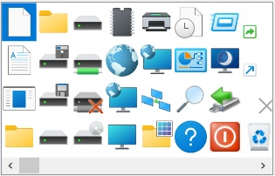
Hardware a software – principy práce počítače
I-5-4-01
najde a spustí aplikaci, pracuje s daty různého typu
Učivo
hardware a software: digitální zařízení a jejich účel; prvky v uživatelském rozhraní; spouštění, přepínání a ovládání aplikací; uložení dat, otevírání souborů
Žák by měl nejen umět poklepat na ikonu aplikace (najde a spustí aplikaci), ale měl by také rámcově chápat:
jak počítač pracuje a odlišovat přitom technické díly (hardware) a programy (software),
jak se liší aplikace (program) a dokument,
proč otevíráme a ukládáme dokumenty (soubory) a kam je vlastně otevíráme a kam ukládáme.

Slide 4
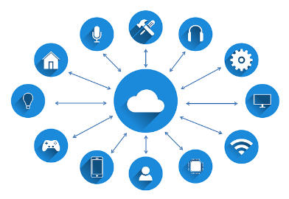
Počítačové sítě
I-5-4-02
propojí digitální zařízení, uvede možná rizika, která s takovým propojením souvisejí
Učivo
počítačové sítě: propojení technologií, (bez)drátové připojení; internet, práce ve sdíleném prostředí, sdílení dat
Žák by měl chápat, že:
počítače si přes síť i přes internet posílají balíčky s daty mezi adresami zařízení, proto musí být můj počítač nějak (a jak) připojen k internetu,
data, se kterým pracuje, nemusí být přímo na jeho počítači,
tzv. cloud zahrnuje služby, které můžeme díky sítím (Internetu) využívat,
tzv. internetové stránky jsou vlastně webové stránky, které si přes internet můžeme načítat do prohlížeče webu,
svá data uložená v cloudu můžeme lehce sdílet s kýmkoliv na světě, stačí mu říci, kde jsou a povolit mu k nim přístup,
z toho plynou velké možnosti spolupráce, ale také velká rizika zneužití mých dat

Slide 5
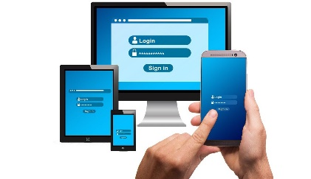
Hardware a software – principy práce počítače
I-5-4-03
dodržuje bezpečnostní a jiná pravidla pro práci s digitálními technologiemi
Učivo
bezpečnost: pravidla bezpečné práce s digitálním zařízením; uživatelské účty, hesla
Žák chápe, že:
(cloudové) služby, které používá, vyžadují přihlašovací jméno a uživatelské heslo,
ke službám se může přihlásit kdokoliv, kdo zná správné jméno a heslo,
proto je nutné používat dlouhá hesla a nikomu je nesdělovat,
kromě hesla je možné chránit své zařízení otiskem prstu nebo sejmutím obličeje,
zařízení připojené do sítě je možné na dálku napadnout, získat z něj data,
proto je nutné být opatrný a respektovat všechna pravidla, která mi učitelé nebo rodiče stanoví

Slide 6
Co ví a umí (budou časem umět) žáci z 1. stupně?
Ví, že počítače jsou digitální zařízení.
  Tuší, co to znamená. Ví, k čemu počítače slouží.
Také ví, že i mobily, tablety, chytré hodinky atd. jsou digitální zařízení, tedy vlastně počítače.
Rozlišují techniku (hardware) a programy,
které ji oživují (software).
Znají základní prvky uživatelského rozhraní. Ví, že se liší podle zařízení, lépe, že se liší podle software (Windows, Apple, Android).
  Také by měli vědět, že jsou to prvky operačního systému.
Učivo
hardware a software: digitální zařízení a jejich účel; prvky v uživatelském rozhraní; spouštění,
přepínání a ovládání aplikací; uložení dat, otevírání souborů
počítačové sítě: propojení technologií, (bez)drátové připojení; internet, práce ve sdíleném prostředí, sdílení dat
bezpečnost: pravidla bezpečné práce s digitálním zařízením; uživatelské účty, hesla

Slide 7
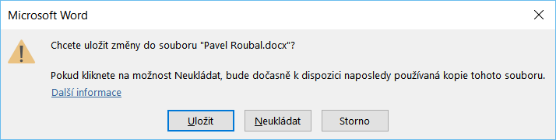
Co ví a umí (budou časem umět) žáci z 1. stupně?
Umí spustit aplikaci, pracovat v ní a ukončit ji.
  Ví, že spouštěné programy vykonává procesor počítače.
Umí využívat více aplikací najednou a přepínat se mezi nimi.
Rozlišuji program a dokument.
  To není tak samozřejmé, jak se to možná jeví. A (nejen) pro žáky je to složitá věc.
Umí uložit soubor (dokument) a opět ho otevřít (najít v počítači či v cloudu).
  Neví přesně, co se přitom děje. To zatím nevadí.
Učivo
hardware a software: digitální zařízení a jejich účel; prvky v uživatelském rozhraní; spouštění,
přepínání a ovládání aplikací; uložení dat, otevírání souborů
počítačové sítě: propojení technologií, (bez)drátové připojení; internet, práce ve sdíleném prostředí, sdílení dat
bezpečnost: pravidla bezpečné práce s digitálním zařízením; uživatelské účty, hesla

Slide 8
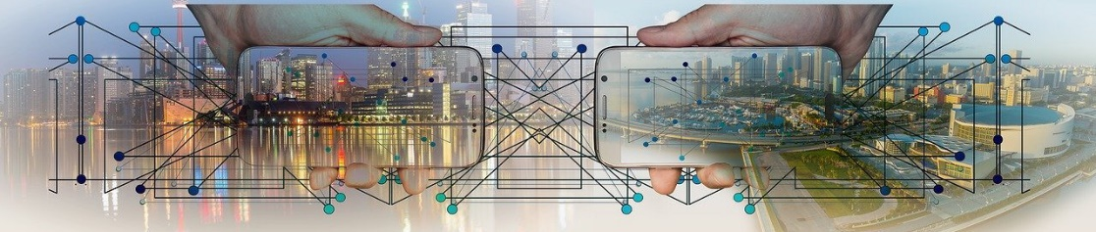
Co ví a umí (budou časem umět) žáci z 1. stupně?
Ví, že počítače jsou navzájem propojeny přes nějakou sít. Ví, že existuje velká (celosvětová) síť, které se říká internet.
  Nejspíše dobře nerozlišují internet jako síť a internet jako zdroj informací (tj. web). To zatím nevadí, většina novinářů to také nezvládá.
V lepší případě také ví, že wi-fi (mobilní data) není internet, že jsou to způsoby připojení k internetu.
Ví, že při práci v cloudu („na internetu“) mohou sdílet svoje soubory s jinými lidmi.
Umí případně nastavit, které soubory budou sdílené a možná i s kým.
Učivo
hardware a software: digitální zařízení a jejich účel; prvky v uživatelském rozhraní; spouštění,
přepínání a ovládání aplikací; uložení dat, otevírání souborů
počítačové sítě: propojení technologií, (bez)drátové připojení; internet, práce ve sdíleném prostředí, sdílení dat
bezpečnost: pravidla bezpečné práce s digitálním zařízením; uživatelské účty, hesla

Slide 9
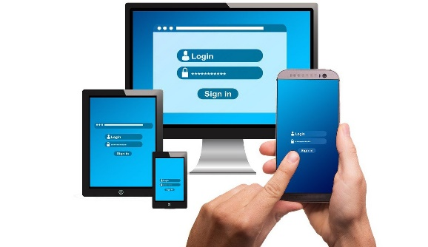
Co ví a umí (budou časem umět) žáci z 1. stupně?
Ví, že pro práci „na internetu“ musí znát své přihlašovací jméno a heslo.
Ví, že jsou to jeho soukromé (cenné) údaje
a že je nemají nikomu sdělovat.
  Tuší, proč jsou tak důležité (cenné).
Znají další způsoby ověřování (otisk prstu, snímek obličeje) a umí je používat.
Ví, že přes počítač může někdo někoho napadnout, chápou, že tedy může někdo napadnout i je.
Chápou, že proto je důležité dodržovat (učitelem, školou, rodiči) stanovená pravidla práce s IT.
Učivo
hardware a software: digitální zařízení a jejich účel; prvky v uživatelském rozhraní; spouštění,
přepínání a ovládání aplikací; uložení dat, otevírání souborů
počítačové sítě: propojení technologií, (bez)drátové připojení; internet, práce ve sdíleném prostředí, sdílení dat
bezpečnost: pravidla bezpečné práce s digitálním zařízením; uživatelské účty, hesla

Slide 10

Zdroje
Pixabay.com. [online]. [cit. 2021-03-21]. Dostupný z URL: < https://pixabay.com/>.
OpenPhoto Gallery. [online]. [cit. 2021-03-21]. Dostupný z URL: < http://openphoto.net/gallery/index.html >.
Wikimedia Commons [online]. [cit. 2021-03-21]. Dostupný z https://commons.wikimedia.org/wiki/Main_Page
Digitální technologie podle RVP INF 2021 [online]. Pacov: Ing. Pavel Roubal, 2021 [cit. 2021-03-21]. Dostupné z: https://opocitacich.cz/
Text je dostupný pod licencí Creative Commons Uvedení autora + Pouze nekomerční užití + Žádné modifikace.
Viz: https://cs.wikipedia.org/wiki/Creative_Commons

